Slide 1
COORDINACIÓN GENERAL DE SERVICIOS PUBLICOS MUNICIPALES DIRECCION DE MANTENIMIENTO DE VIALIDADES Y PAVIMENTOS INFORME SEMANAL DE ACTIVIDADES SEMANA DEL DE 17 JULIO AL 21 DE JULIO DEL 2017
FCO SILVA ROMERO: C.12 DE DICIEMBRE ENTRE CALLE CENTRAL Y CALLE 1 DE MAYO.
FCO I MADERO: C.PASEO DE LOS LIRIOS ENTRE BANDERAS Y LOS POTREROS.
SAN PEDRITO: C.AZCAPOZALCO ENTRE C. POZA RICA Y PETRÓLEOS MEXICANOS.
BACHEO EN EMPEDRADO

Slide 2
COORDINACIÓN GENERAL DE SERVICIOS PUBLICOS MUNICIPALES DIRECCION DE MANTENIMIENTO DE VIALIDADES Y PAVIMENTOS INFORME SEMANAL DE ACTIVIDADES SEMANA DEL DE 17 JULIO AL 21 DE JULIO DEL 2017
BACHEO ASFALTO CALIENTE
LOS OLIVOS: C.AV. PROLONGACIÓN 8 DE JULIO .
FRANCISCO SILVA ROMERO: C. PASEO DE LOS LIRIOS ENTRE BANDERAS Y LOS POTREROS.
ALAMO : C.LOMA ALTA,ZAMBIA,TANZANIA,UGANDA.
SAN ALFONSO : C. AV. HIDALGO .
LA ASUNCIÓN: C.EDUARDO B. MORENO.
LAS HUERTAS: C.CAPULIN.
CAPULIN: C. LAZARO CARDENAS.
GUAYABITOS: AV. CUYUCUATA.
VILLA FONTANA: AV. ANTIGUO CAMINO A SANTA CRUZ.
PARQUES DE SANTA CRUZ DEL VALLE: AV. LA LLAVE
CENTRO: C. EMILIANO ZAPATA, FRANCISCO DE MIRANDA ZARAGOZA Y AV. LAZARO CARDENAS.

Slide 3
COORDINACIÓN GENERAL DE SERVICIOS PUBLICOS MUNICIPALES DIRECCION DE MANTENIMIENTO DE VIALIDADES Y PAVIMENTOS INFORME SEMANAL DE ACTIVIDADES SEMANA DEL DE 17 JULIO AL 21 DE JULIO DEL 2017
MATERIALES UTILIZADOS Y M2 REPARADOS
ASFALTO CALIENTE : 102TON
BACHEANDO UN TOTAL DE: 769 M
BACHEO EN EMPEDRADO:522 M

Slide 4
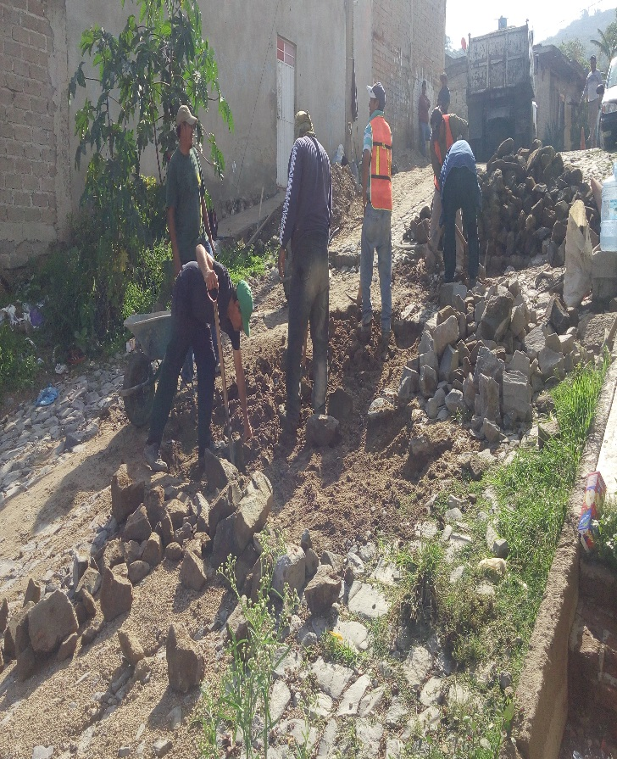
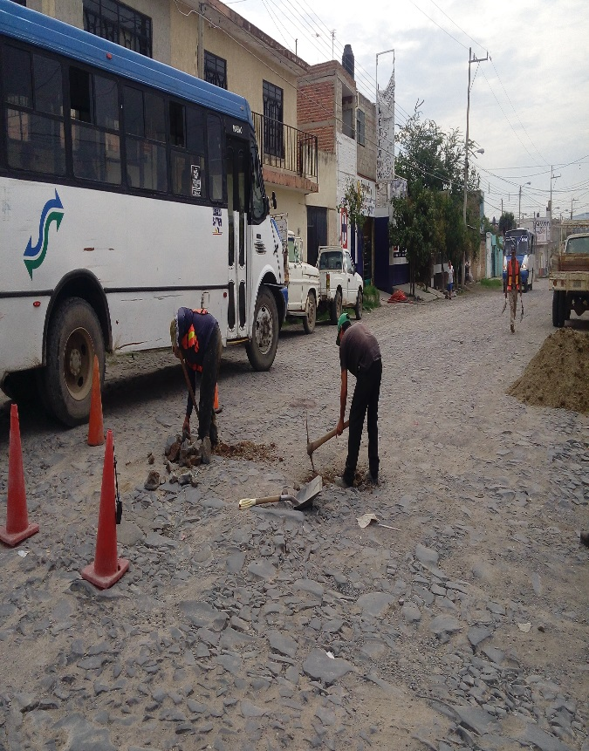
COORDINACIÓN GENERAL DE SERVICIOS PUBLICOS MUNICIPALES DIRECCION DE MANTENIMIENTO DE VIALIDADES Y PAVIMENTOS INFORME SEMANAL DE ACTIVIDADES SEMANA DEL DE 17 JULIO AL 21 DE JULIO DEL 2017
BACHEO EN EMPEDRADO

Slide 5
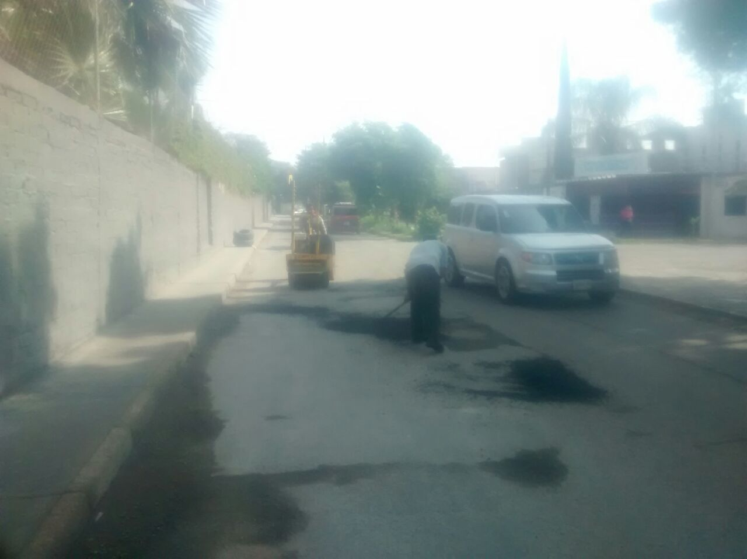
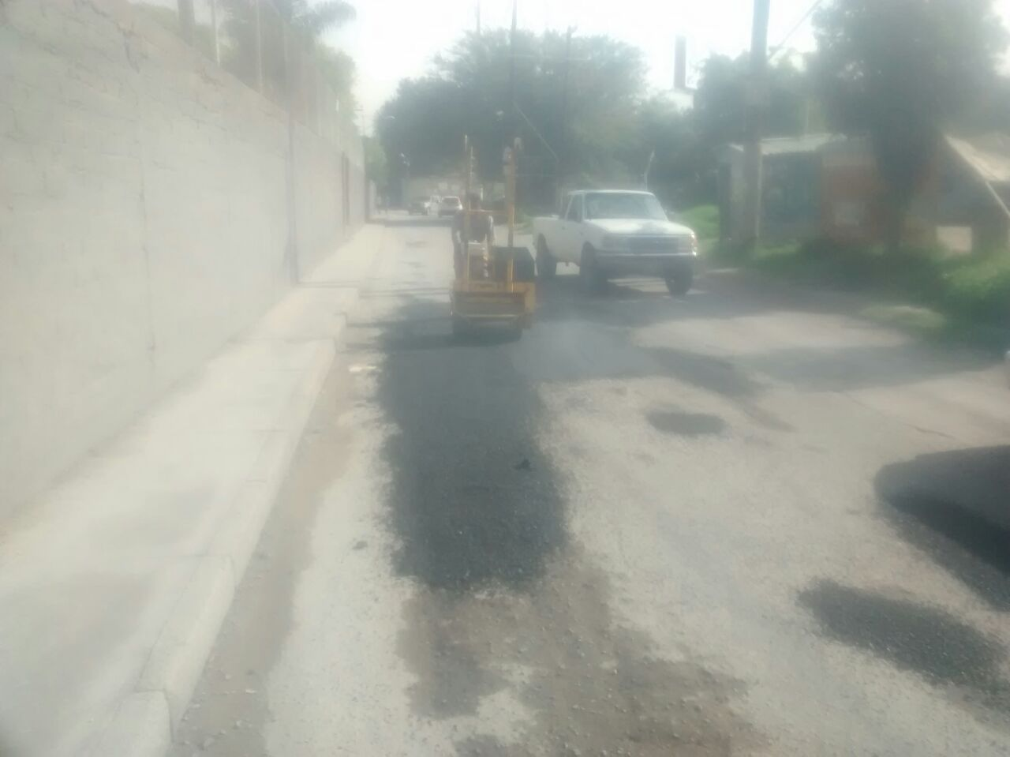
COORDINACIÓN GENERAL DE SERVICIOS PUBLICOS MUNICIPALES DIRECCION DE MANTENIMIENTO DE VIALIDADES Y PAVIMENTOS INFORME SEMANAL DE ACTIVIDADES SEMANA DEL DE 17 JULIO AL 21 DE JULIO DEL 2017
BACHEO EN ASFALTO CALIENTE

